Slide 1

Data draw
Krzysztof Cabała, Daniel Cieszko, Michał Czarnecki, Adrian Frydmański, Dawid Gracek, Beata Kalis

Slide 2
Po co?
Prosta wizualizacja danych liczbowych
Dla humanistów

Slide 3
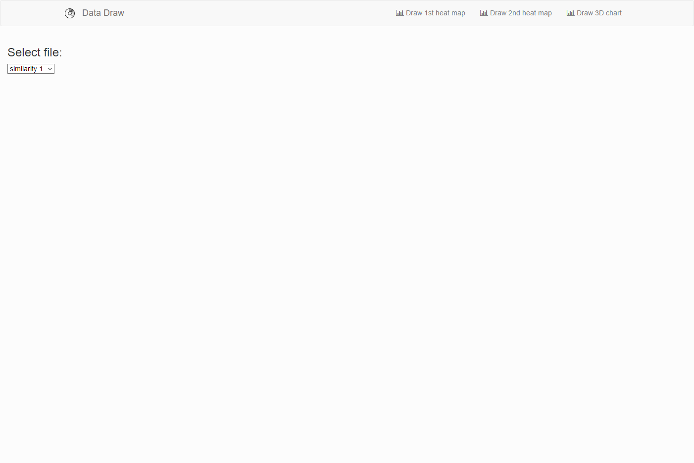
Użyte technologie
HTML + CSS
Javascript
D3
Highcharts
Plotly
jQuery
PHP

Slide 4
Demo

